Slide 1
Aufgabenstellungen
Hardware
Schaltungsentwurf
Leiterplattendesign
Treiber Firmware
Code Base
Audiosampling
Datenübertragung
Notes:
Hardware:
Gegenüberstellung von Schaltungsentwurf und Layout
Firmware:
Audiosampling

Slide 2
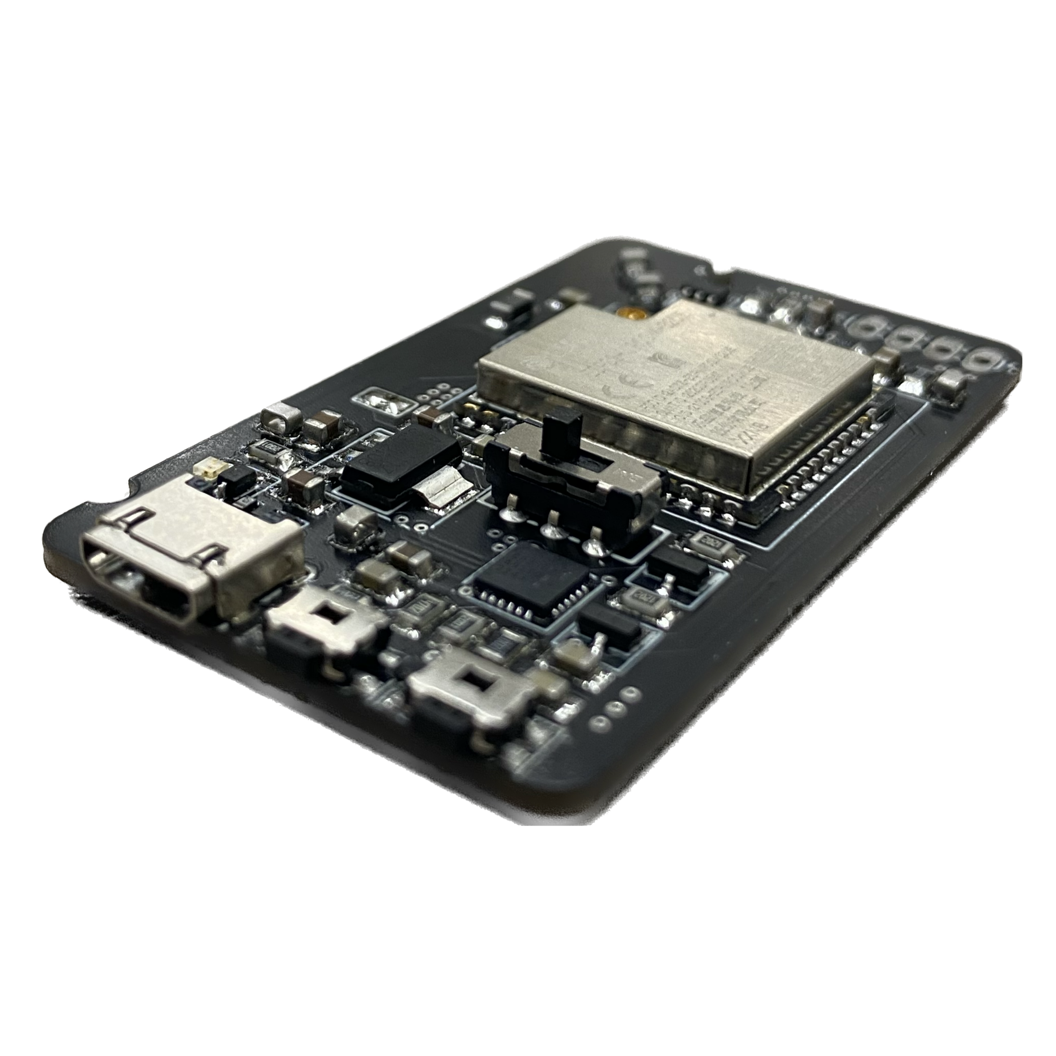
Hardware
ESP32-WROOM Modul
USB-Interface
Debuggen
Programmieren
MIDI-Schnittstelle
Breakout-Pads als Audioeingang
31.75mm x 54.61mm
Notes:
Hardware besteht aus selbst entworfener Mixed Signal Leiterplatte, basierend auf dem ESP32-WROOM Modul

Slide 3
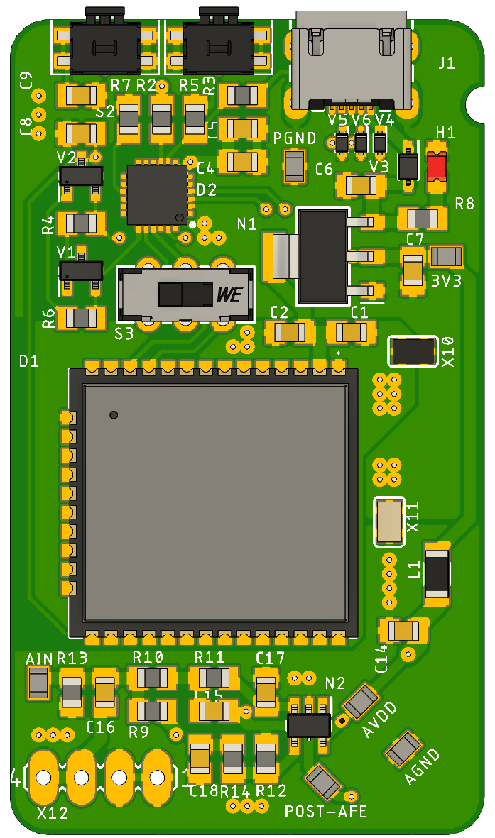
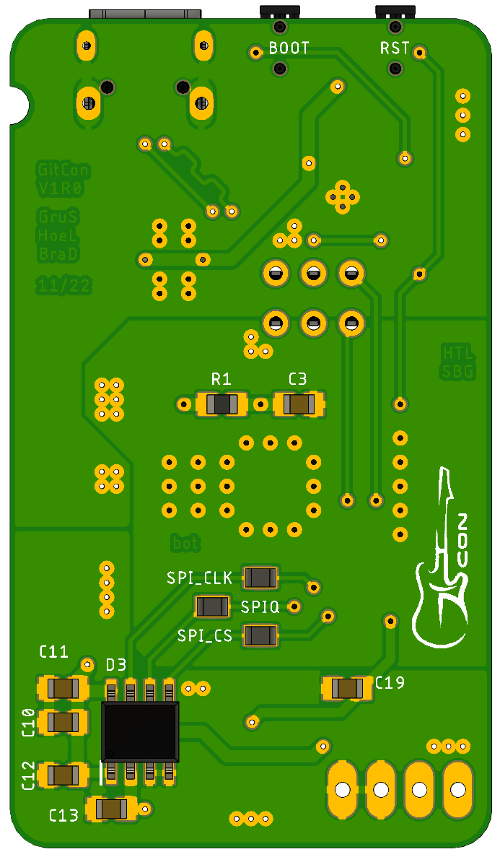

Versorgung

Slide 4

ESP32
Notes:
Bulk-Kondensator, HF Entkopplungskondensator
Reset Pullup-Widerstand und entstör Kondensator
Tiefpass Kondensator am analogen Eingang
Pin-Out

Slide 5

ESP32
Notes:
Zwei Taster werden für den Betrieb des ESP benötigt
Reset setzt den ESP zurück
Boot versetzt den ESP bei einem Reset in den Downloadmodus und erlaubt den Upload einer neuen Firmware
Tactile Taster mit Entprell Kondensatoren

Slide 6

USB-Bridge
Notes:
Transistor Schaltung für Autoprogram
CP2102 GPIOs
DTR Data Transmission Ready
RTS Ready To Send
Automatischer Downloadmodus beim Upload von neuem code
Slider Switch wechselt zwischen zwei rx/tx paaren
UART0: Programmieren und debuggen
UART1: MIDI Übertragung
Beschaltung der Bridge kurz erklären
Spannungsteiler für internen Linearen Regler
Pullup für Reset Pin
Bulk und HF entstör Kondensatoren

Slide 7

Analog Sektion

Slide 8
Aufgabenstellungen
Hardware
Leiterplattendesign
Schaltungsentwurf
Treiber Firmware
Code Base
Audiosampling
Datenübertragung

Slide 9
Treiber Firmware
Libraries
i2s_sampler.h
fft.h Robin Scheibler (http://www.robinscheibler.org)
midi.h
Quelldateien
config.h
gitcon.h
Programmierprache C

Slide 10
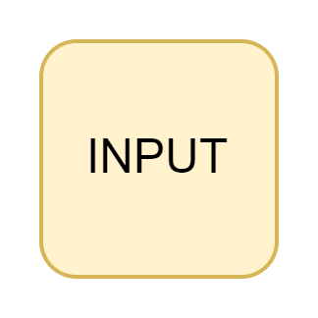
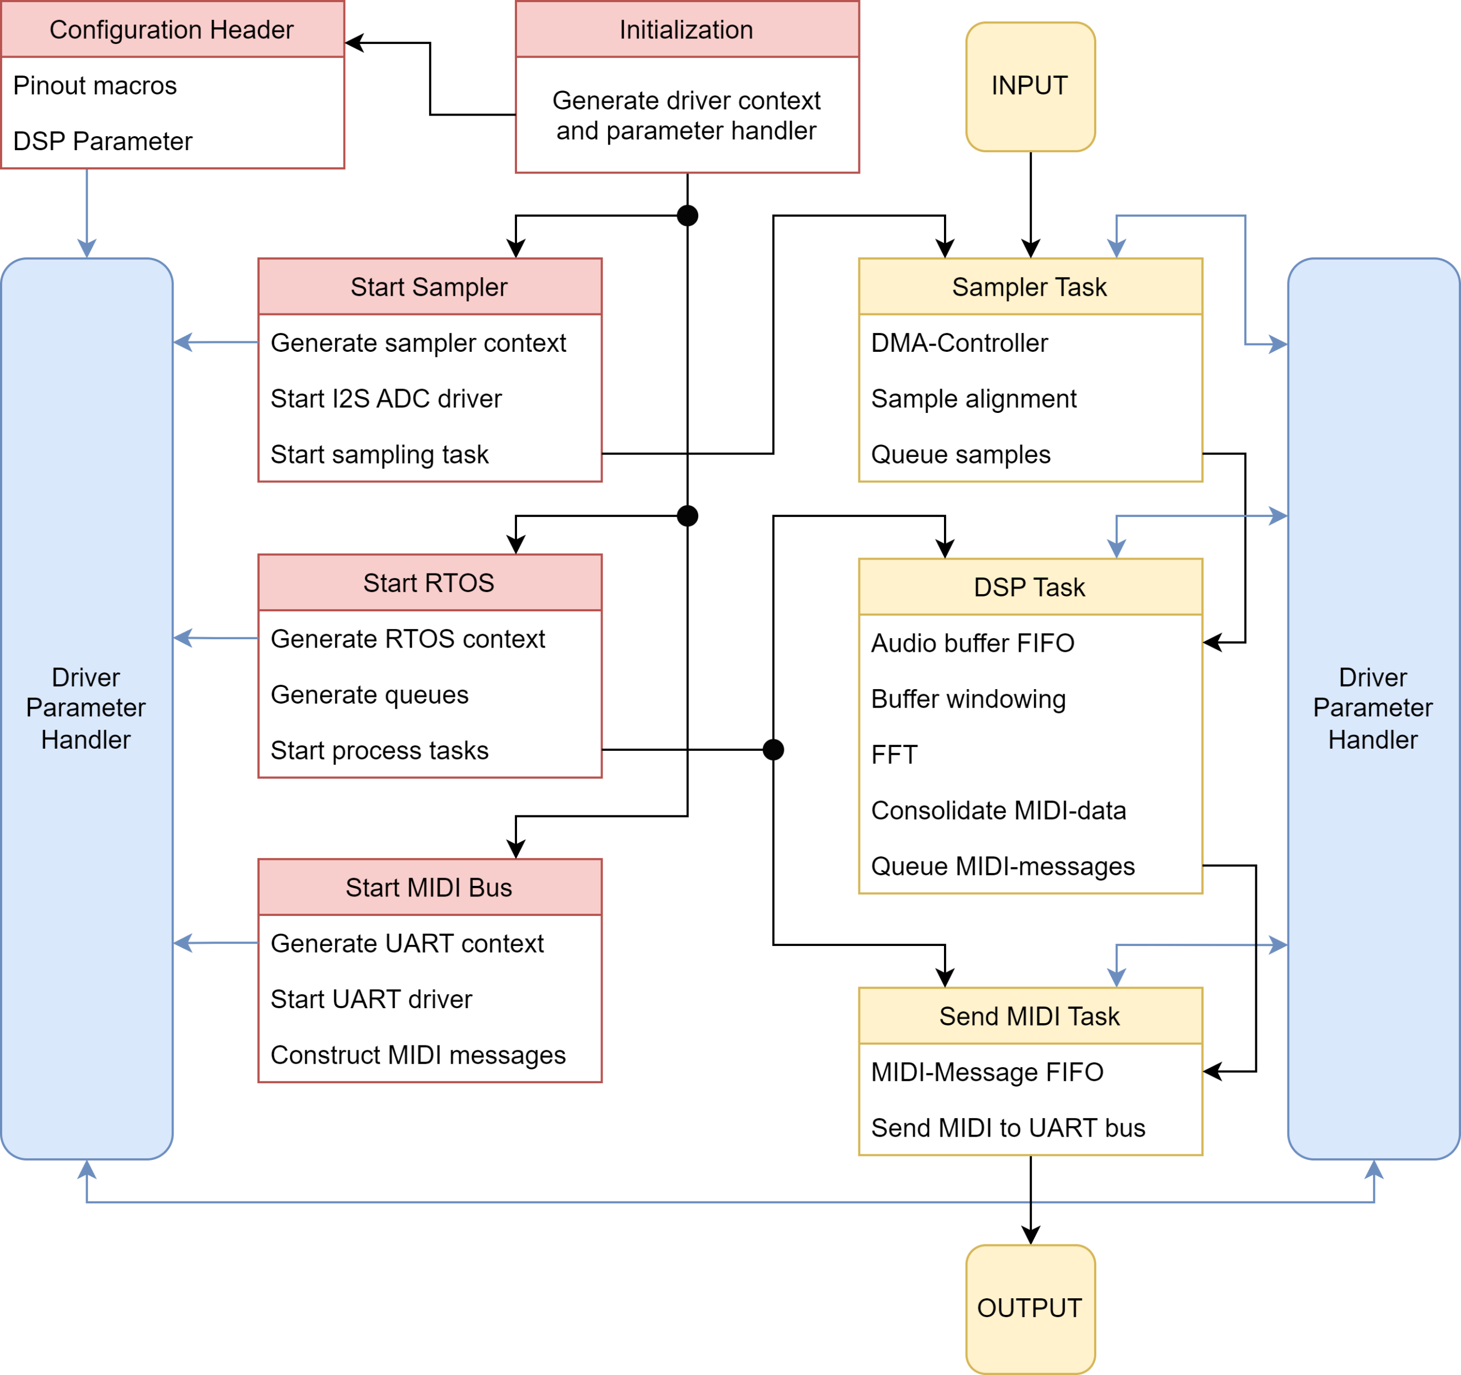
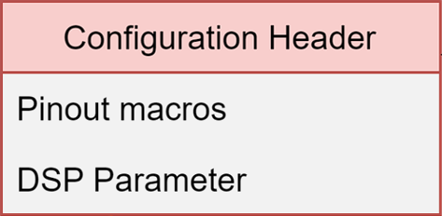
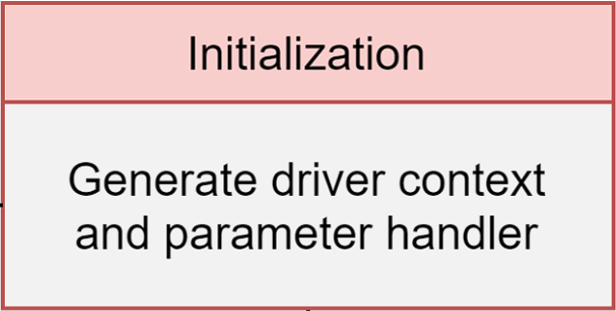

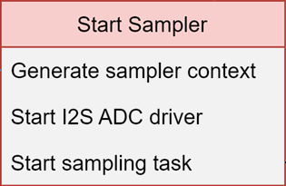
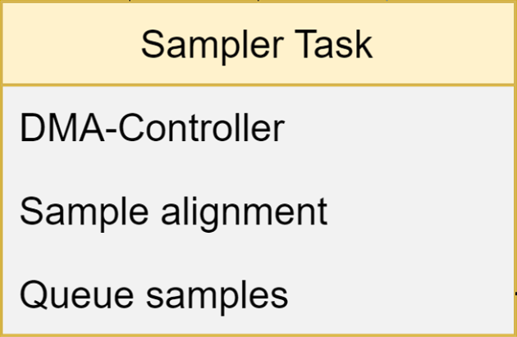
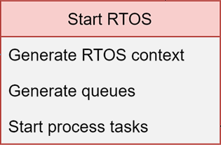
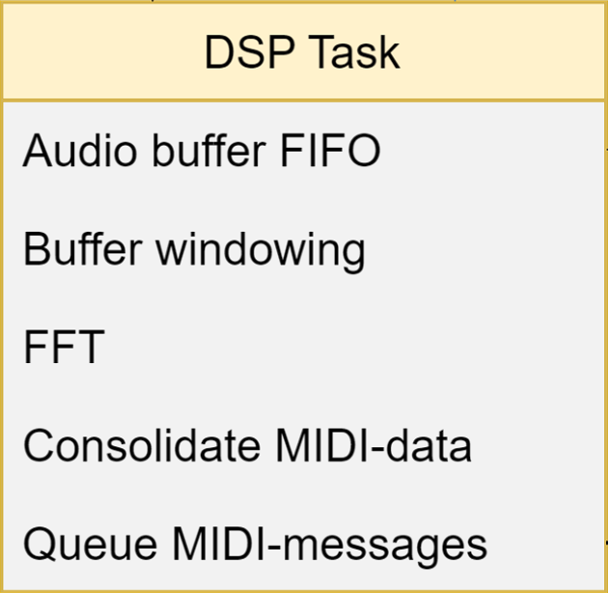
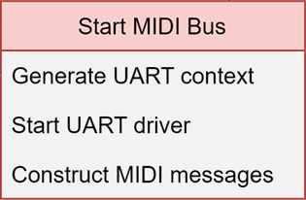
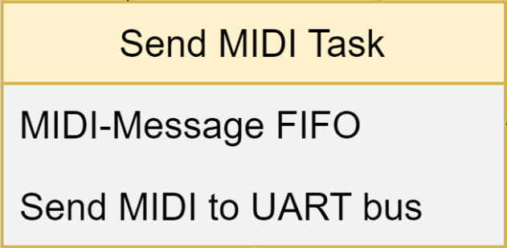
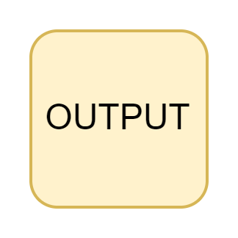
Firmware
Initialisierungs-Setup
Start Sampler
Start RTOS
Start MIDI Bus
Signalverarbeitungskette
Sampler
DSP
MIDI-Task
Referenz auf Treiberparameter
Notes:
Rot: wird einmalig ausgeführt
Gelb: werden jeweils in ihrer eigenen Schleife ausgeführt (laufen unabhängig voneinander)
Blau: Referenz auf Treiberparameter (zB Queues)
Variable mit Namensgebung „context“ beinhaltet Konfiguration der Datentypen für die Peripherie
Bsp:
UART context
Baudrate
Uart port
Rx/tx pins

Slide 11
Sampler
Liest Samples aus dem DMA Buffer
Schreibt Samples in den Audio Buffer
Sendet Buffer in den FIFO
Audio Buffer allokieren
Vref für ADC einstellen
I2S auf ADC installieren
Sampling Task starten
Notes:
DMA Controller Schreibt mit der Sample Rate in die DMA Buffer
Sobald die CPU Daten benötigt kann sie die DMA-Buffer lesen
Samples werden in den in der Firmware verwendbaren Audio Buffer geschrieben
Zu beachten:
- Samples müssen ohne Lücken an den Audio Buffer angehängt werden

Slide 12
ADC
Interner ADC des ESP32
12-Bit
44.1kHz Abtastrate
Notes:
DMA Controller Schreibt mit der Sample Rate in die DMA Buffer
Sobald die CPU Daten benötigt kann sie die DMA-Buffer lesen
Samples werden in den in der Firmware verwendbaren Audio Buffer geschrieben
Zu beachten:
- Samples müssen ohne Lücken an den Audio Buffer angehängt werden

Slide 13
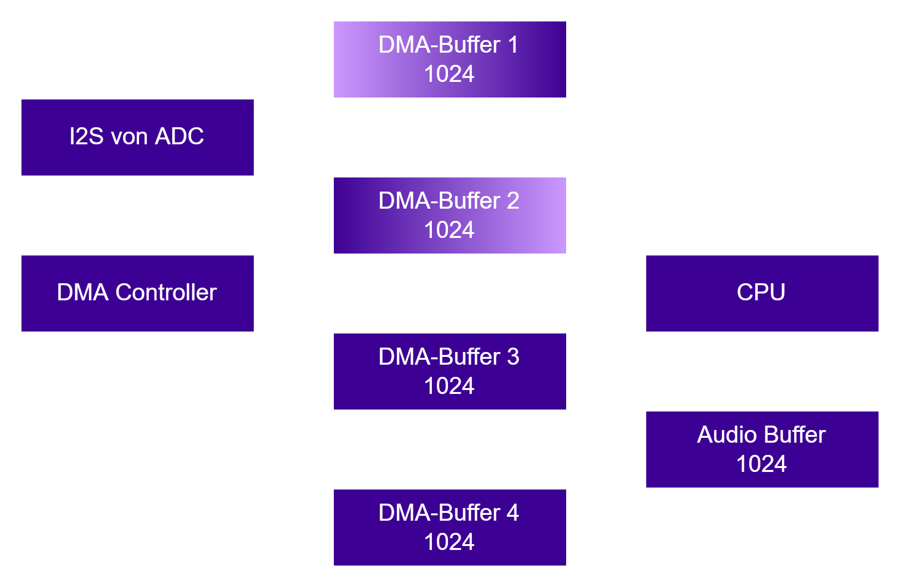
DMA-Controller

Slide 14
Treiber Firmware
Initialisierung in main.c
Notes:
Init Funktion wird in der main aufgerufen

Slide 15
Treiber Firmware
Includes
Makros
Baudrate
ADC-Settings
Samplerate
Buffergröße

Slide 16
Treiber Firmware
Audio Buffer allokieren
Vref für ADC einstellen
I2S auf ADC installieren
Sampling Task starten

Slide 17
Treiber Firmware
Queues erzeugen
Prozess Tasks
Konfigurieren
Starten

Slide 18
Treiber Firmware
UART Konfiguration
RX/TX Pins
Baudrate
Parity
Stoppbits
Datenbits
Notes:
Funktionen zur MIDI Übertragung
Konvertiert die Eingabeparameter der Funktionen zu einem MIDI-Message Datentypen

Slide 19
Treiber Firmware
8 Audio Buffer werden aneinandergereiht
FFT wird durchgeführt
Folgende Audio Buffer werden eingeschoben
Notes:
Audio Buffer werden von der Queue gelesen
Vor der FFT
Es werden Mehrere Audio Buffer für die FFT gesammelt und aneinandergehängt
Sobald ein neuer Audio Buffer vom FIFO gelesen wird, schiebt er die bereits vorhandenen Audio Buffer weiter, wie in einem Schiebe Register
Dann FFT, um dessen Implementation in der Firmware sich Laurenz Hölzl gekümmert hat
Erkannte Noten werden in da MIDI-Format umgewandelt und in die Sende Queue geschickt

Slide 20
Treiber Firmware
Werden auf den UART Bus geschickt
3 Byte pro MIDI-Nachricht

Slide 21
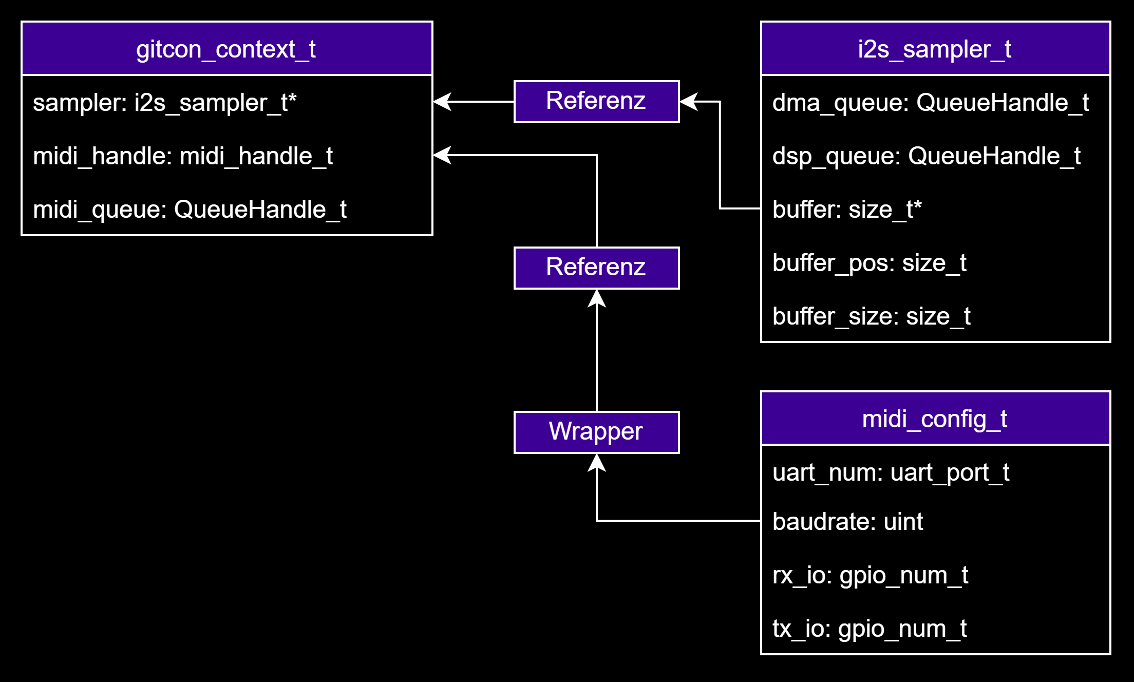
Treiberparameter
Notes:
Die Treiberparameter in einem Struct zusammengefasst und als Datentyp definiert auf welchen in jedem RTOS Task referenziert werden kann#
Gut zu sehen sind hier auch die einzelnen Queues welche zum übertragen der Daten zwischen den einzelnen Prozess Tasks dienen

